Slide 1

TOÁN 1

Slide 2

Khởi động

Slide 3
Bài 2
CÁC SỐ 6, 7, 8, 9, 10

Slide 4

Sách Toán_trang 22

Slide 5
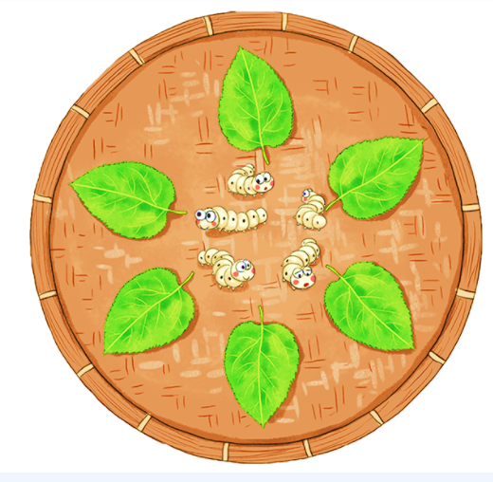

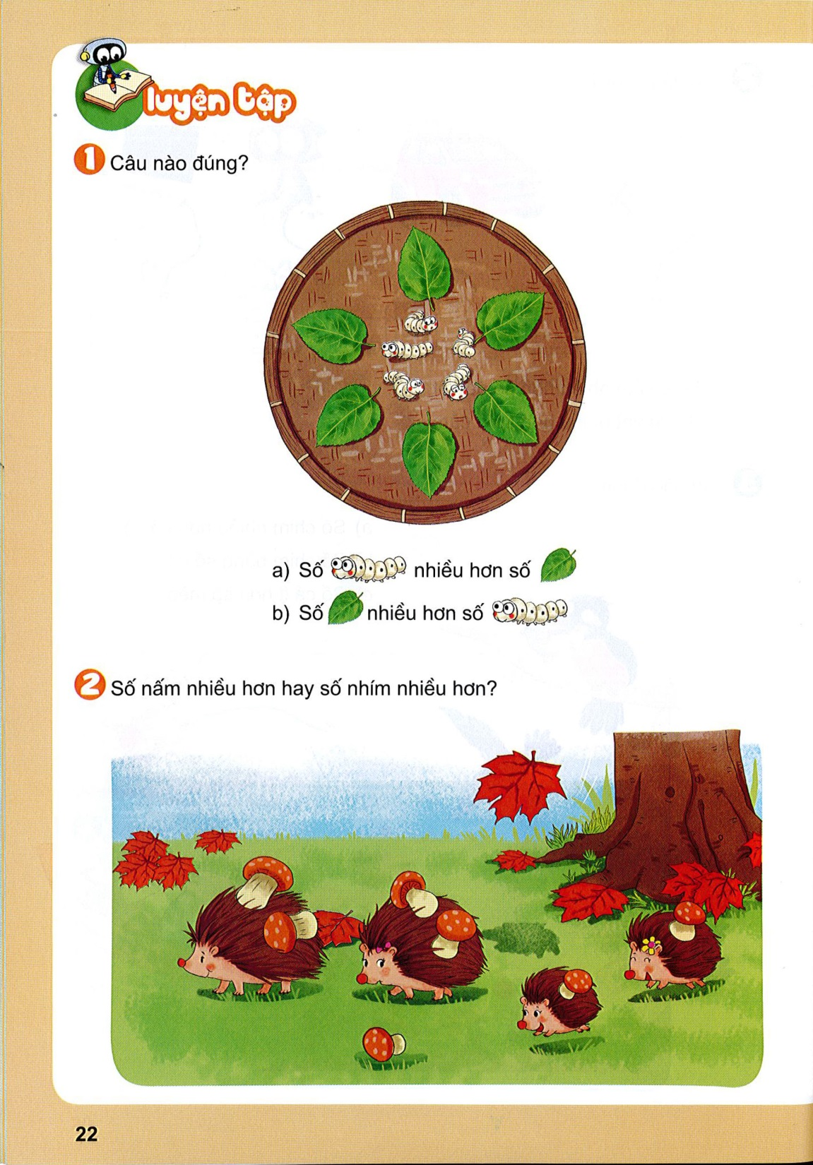

1
Câu nào đúng?
a) Số nhiều hơn số .
a) Số nhiều hơn số .
Notes:
Giáo dục tình yêu các loài vật, yêu thiên nhiên, BV động vật quý hiếm (sếu đầu đỏ)

Slide 6
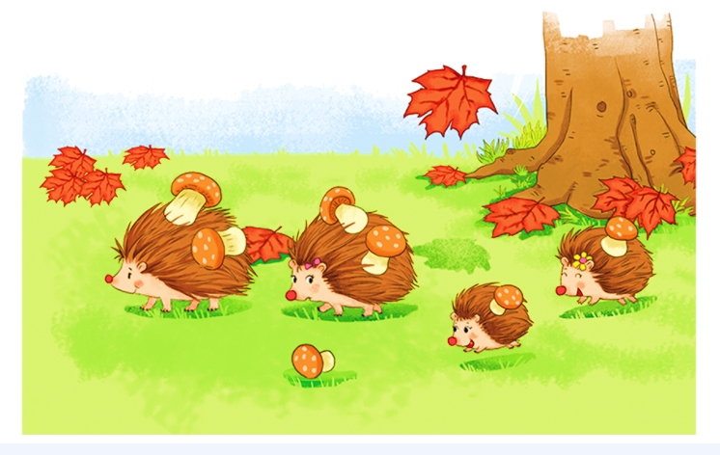
2
Số nấm nhiều hơn hay số nhím nhiều hơn?
Số nấm nhiều hơn số nhím.

Slide 7
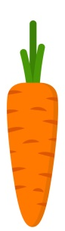



3
Chọn câu trả lời đúng.
Cho thêm cà rốt để:
a) Số cà rốt bằng số bắp cải.
A.
B.

Slide 8
b) Số cà rốt nhiều hơn số bắp cải.
A.
B.

Slide 9
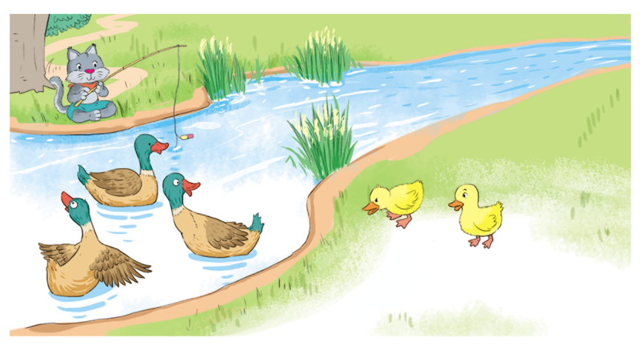


3
Câu nào đúng?
Số vịt dưới nước nhiều hơn số vịt trên bờ.
Số vịt trên bờ ít hơn số mèo.
Số mèo bằng số vịt.

Slide 10

CỦNG CỐ

Slide 11
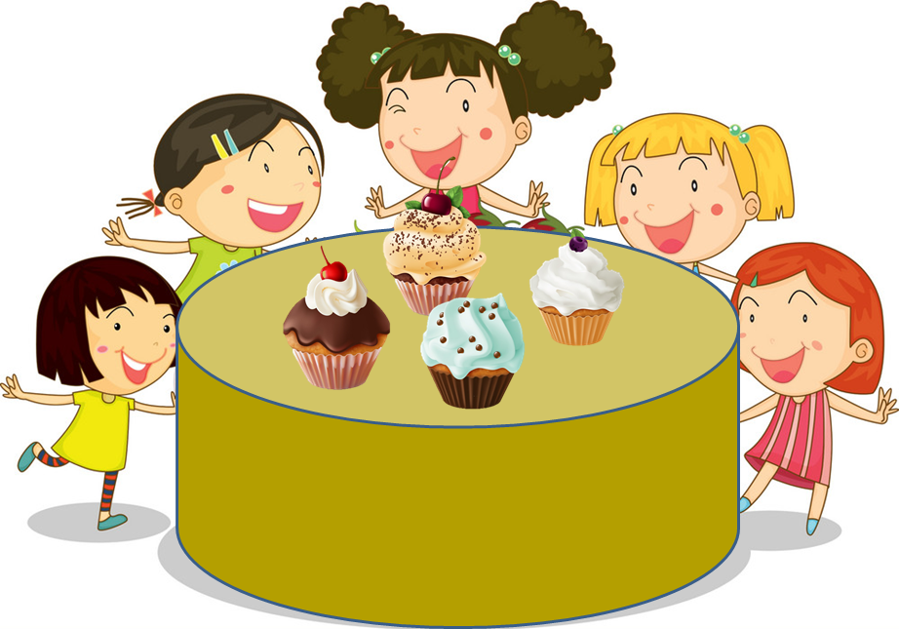
Số bánh nhiều hơn số bạn tham dự sinh nhật, đúng hay sai?
Notes:
GV giáo dục HS biết chia sẻ

Slide 12
DẶN DÒ

Slide 13

Người soạn : Phan Thị Linh
Năm sinh : 1990
Đơn vị công tác :
LH : 0916.604.268
Mail : linhpt33@fe.edu.vn
Thân chào Quý Thầy Cô!
Người soạn rất mong nhận được phản hồi và góp ý từ Quý Thầy Cô để bộ giáo án ppt được hoàn thiện hơn.
Mọi thông tin phản hồi mong được QTC gửi về:
+ Zalo: 0916.604.268
+ Facebook cá nhân: https://www.facebook.com/nhilinh.phan/
+ Nhóm chia sẻ tài liệu: https://www.facebook.com/groups/443096903751589
* Thầy cô có thể liên hệ khi cần được hỗ trợ soạn giáo án điện tử.

